Slide 1

PANDANGAN POLITIK PARTAI GELORA INDONESIA TENTANG KRISIS GLOBAL
MAHFUZ SIDIK
SEKJEN DPP PARTAI GELORA INDONESIA
November 2025

Slide 2


Slide 3
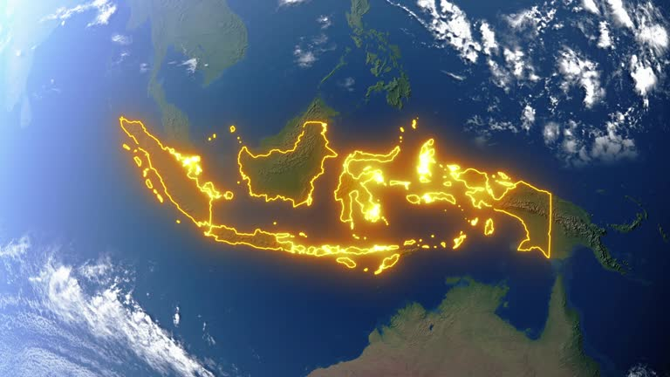
INDONESIA BAGIAN DARI DUNIA

Slide 4


Slide 5
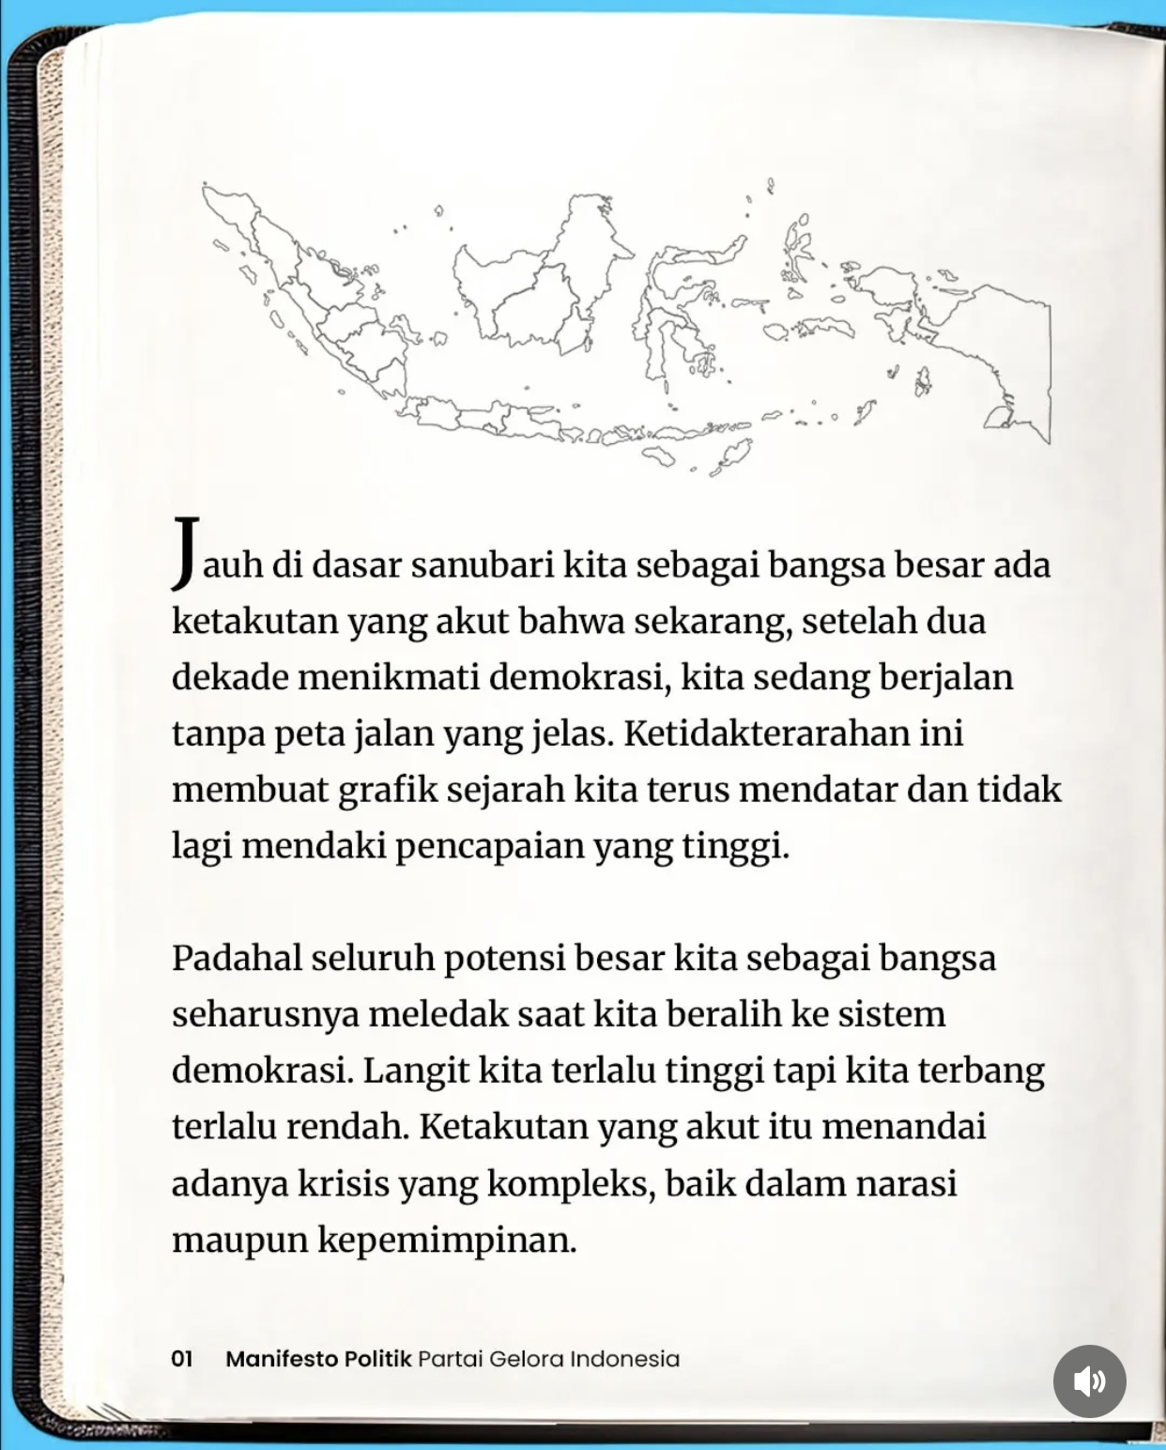

Slide 6
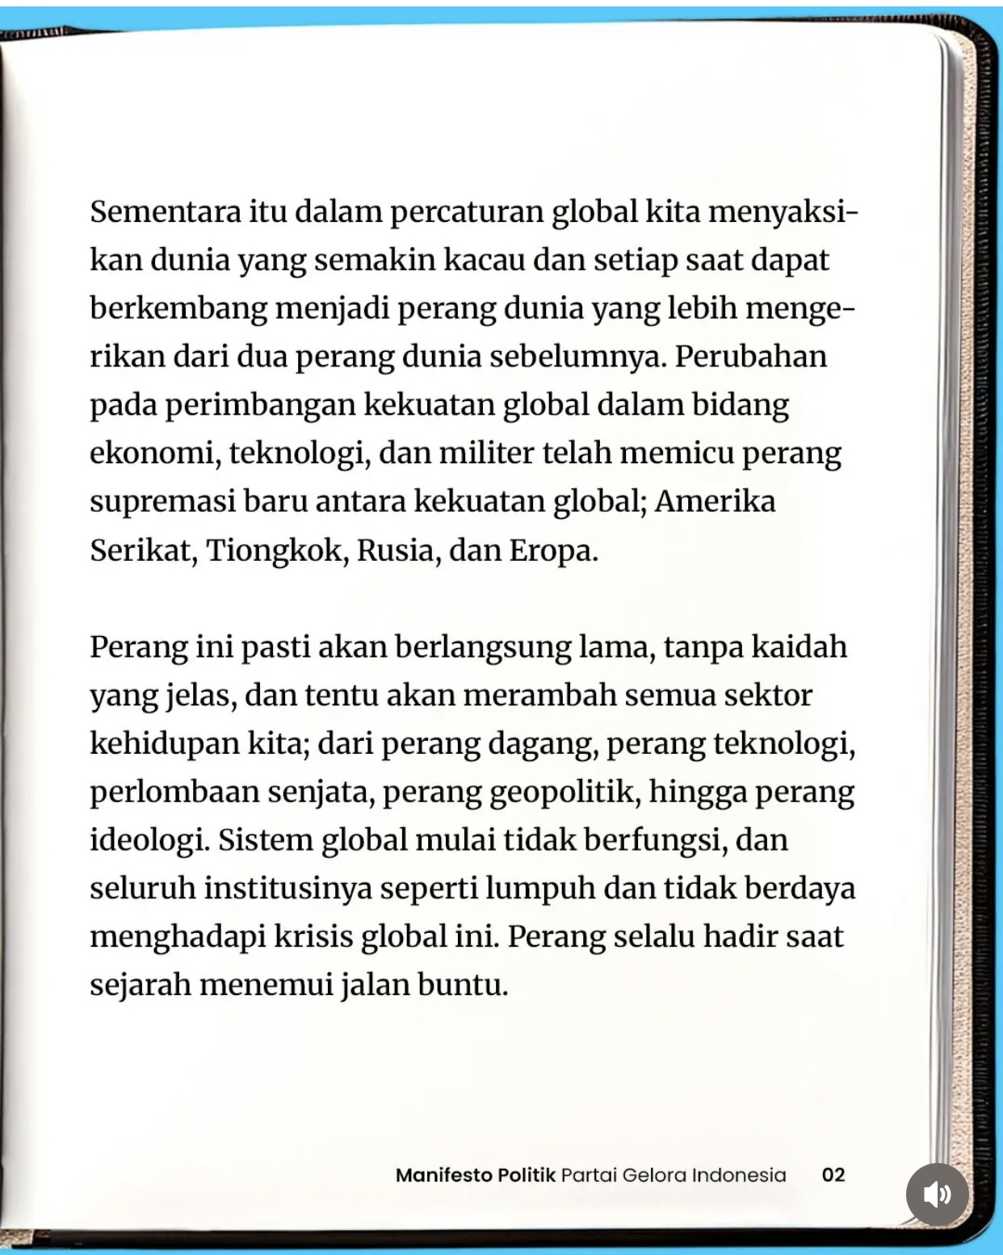

Slide 7
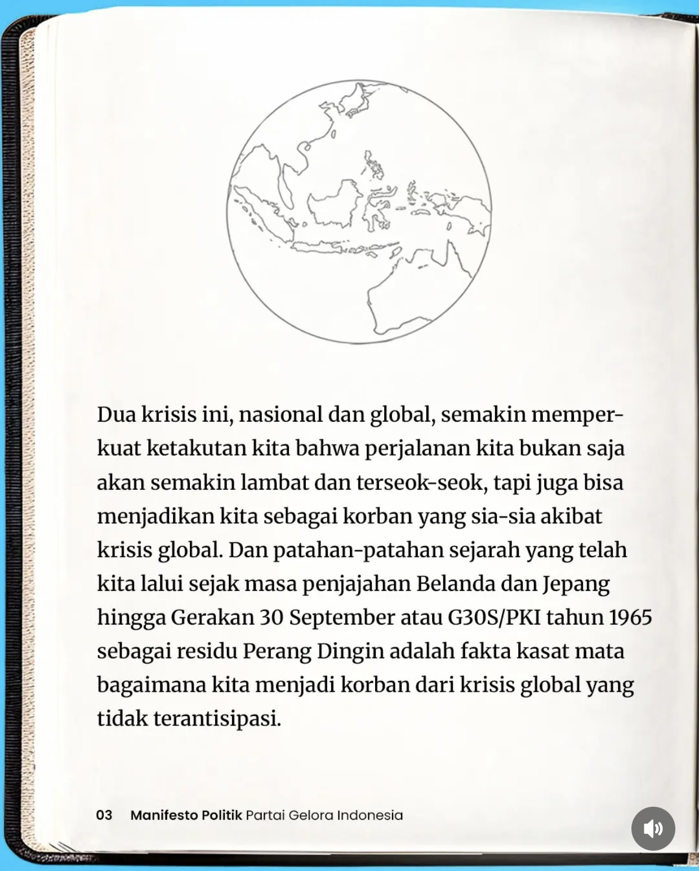

Slide 8
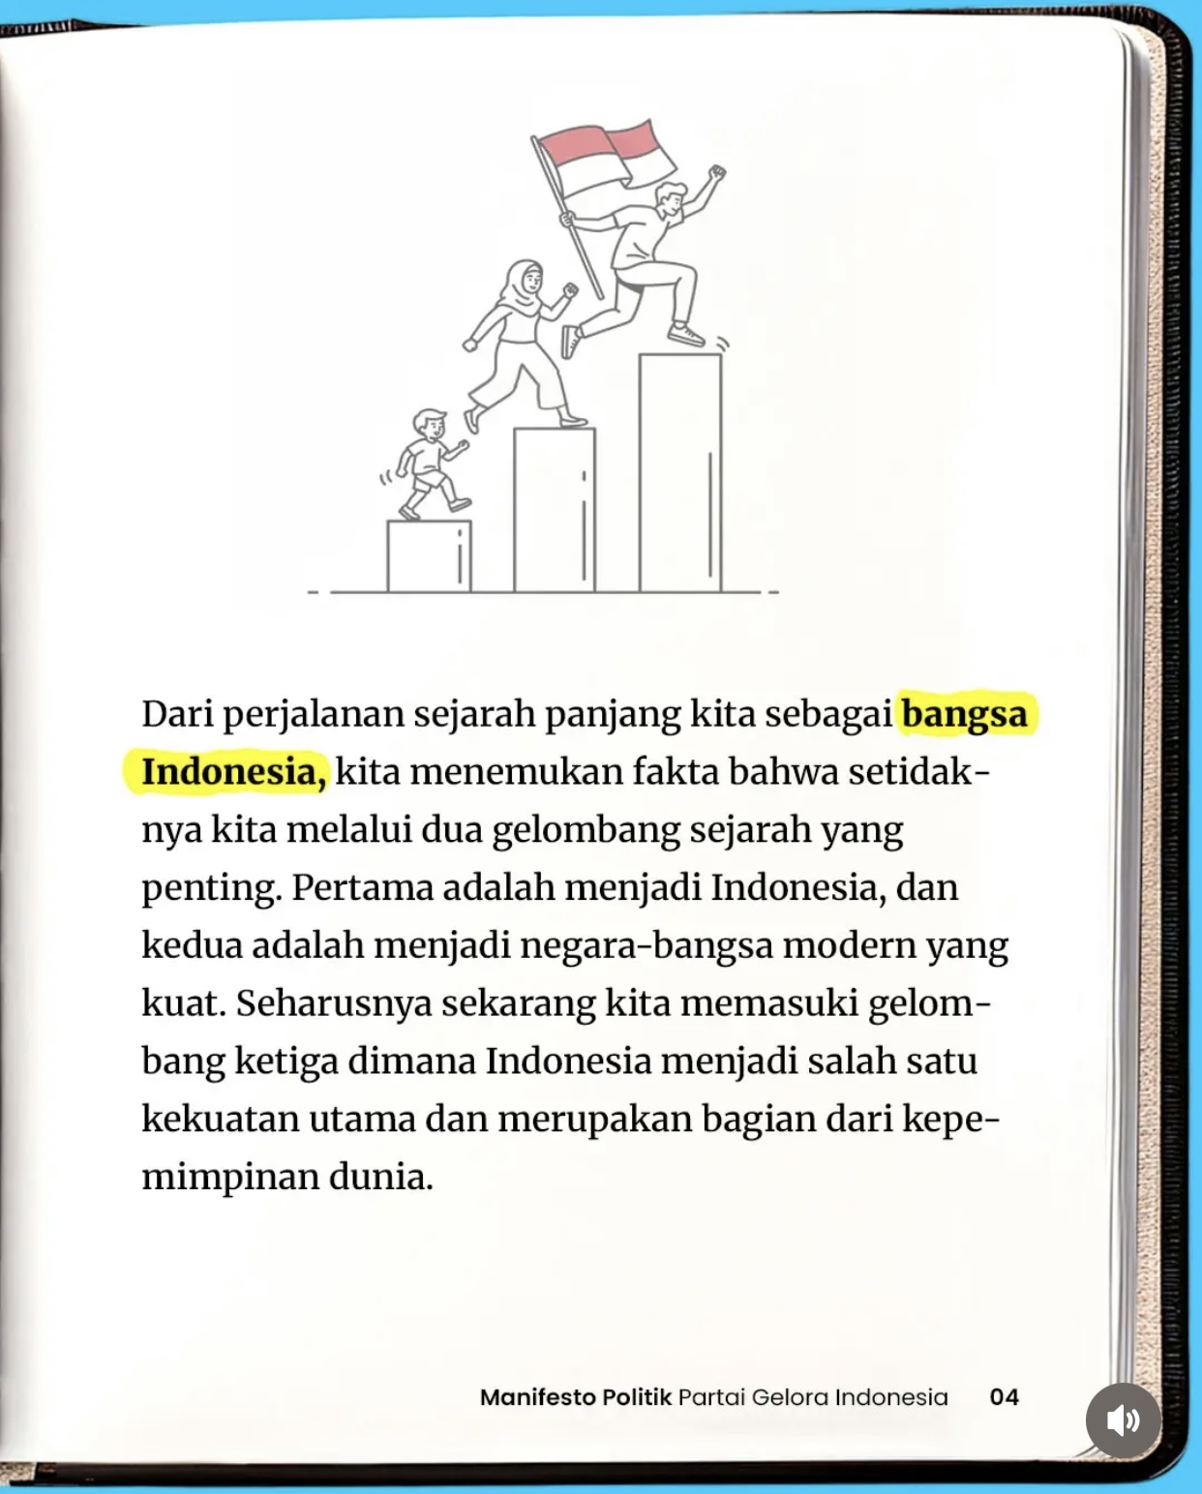

Slide 9
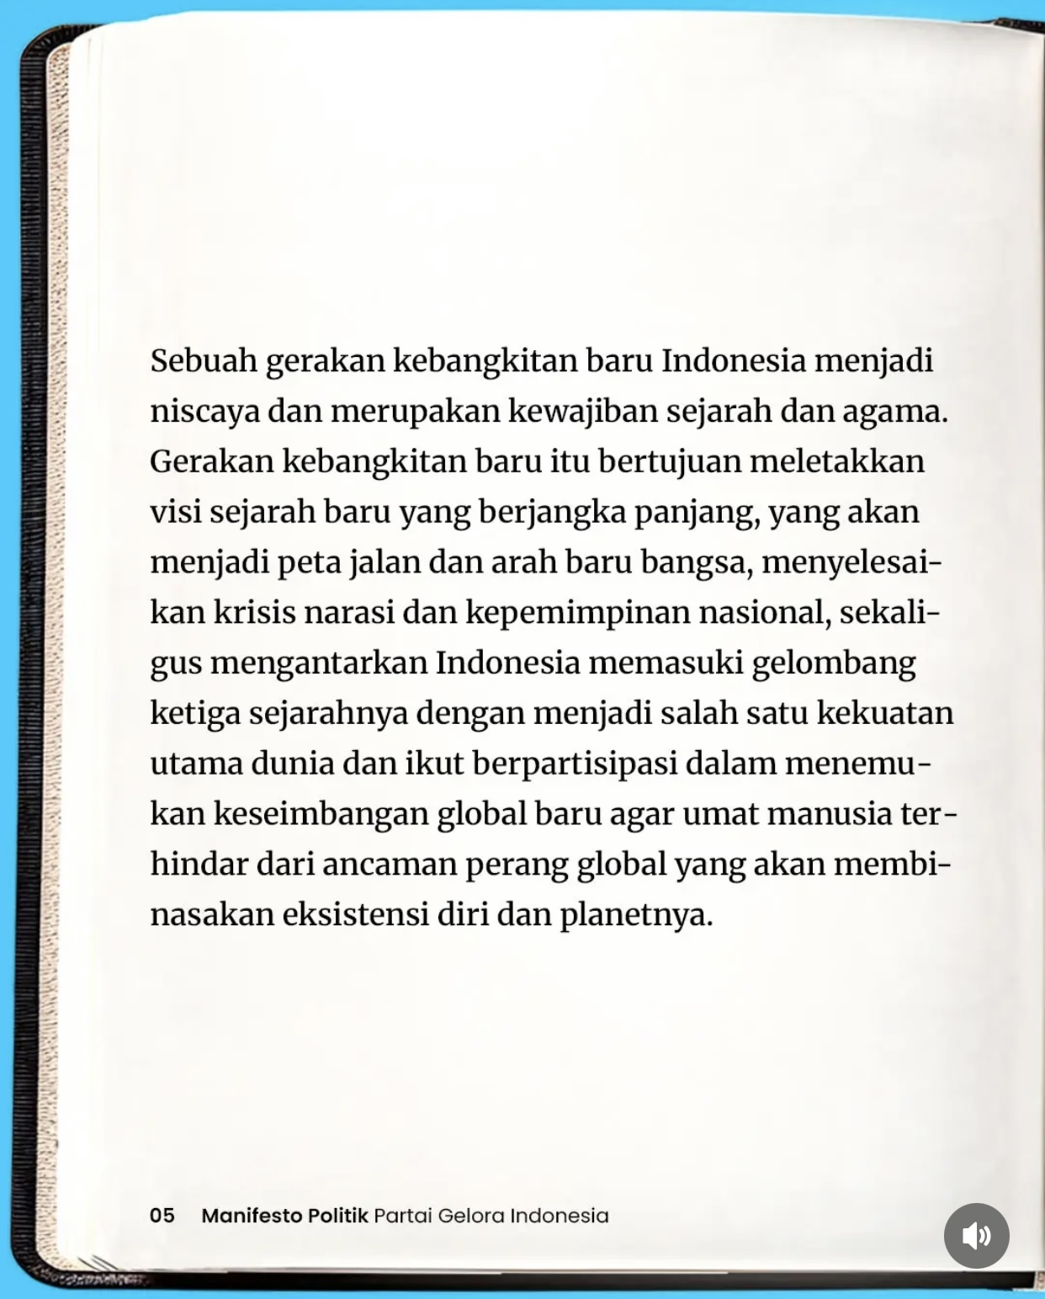

Slide 10
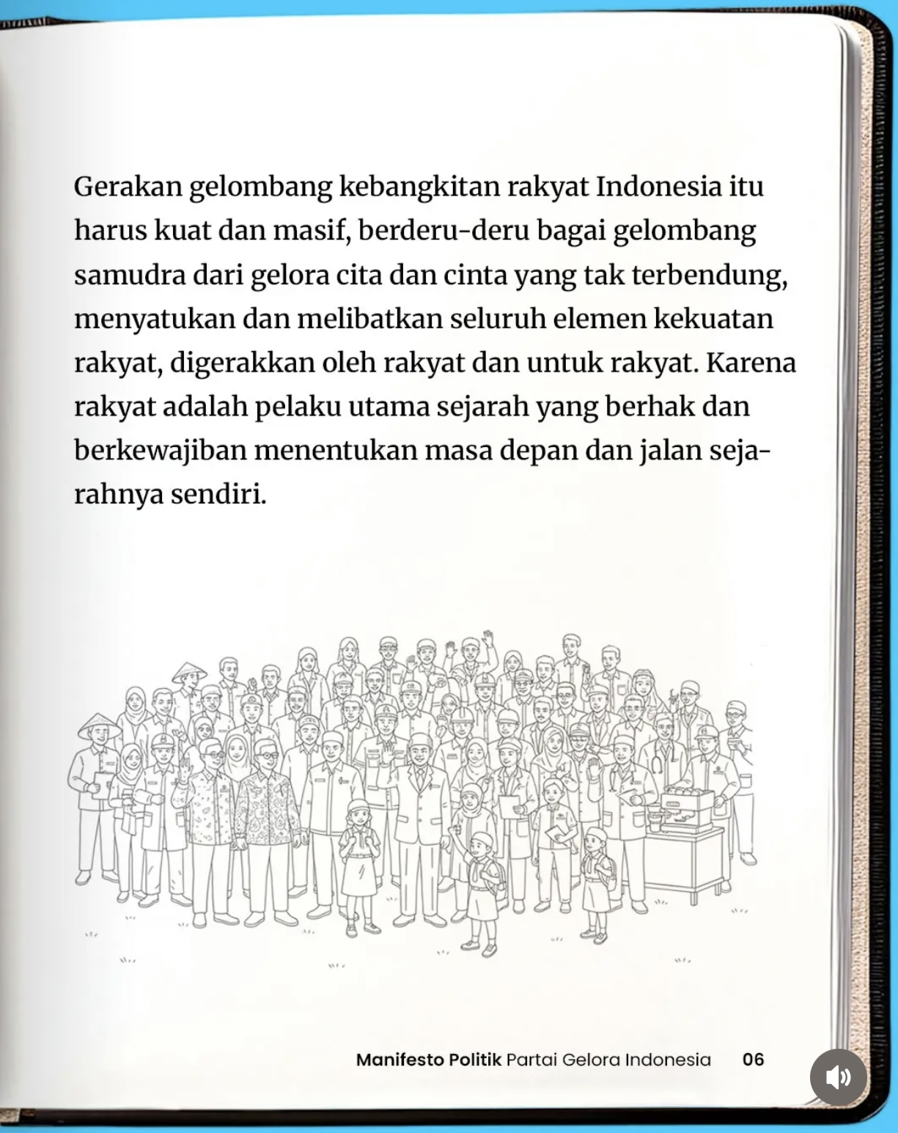

Slide 11
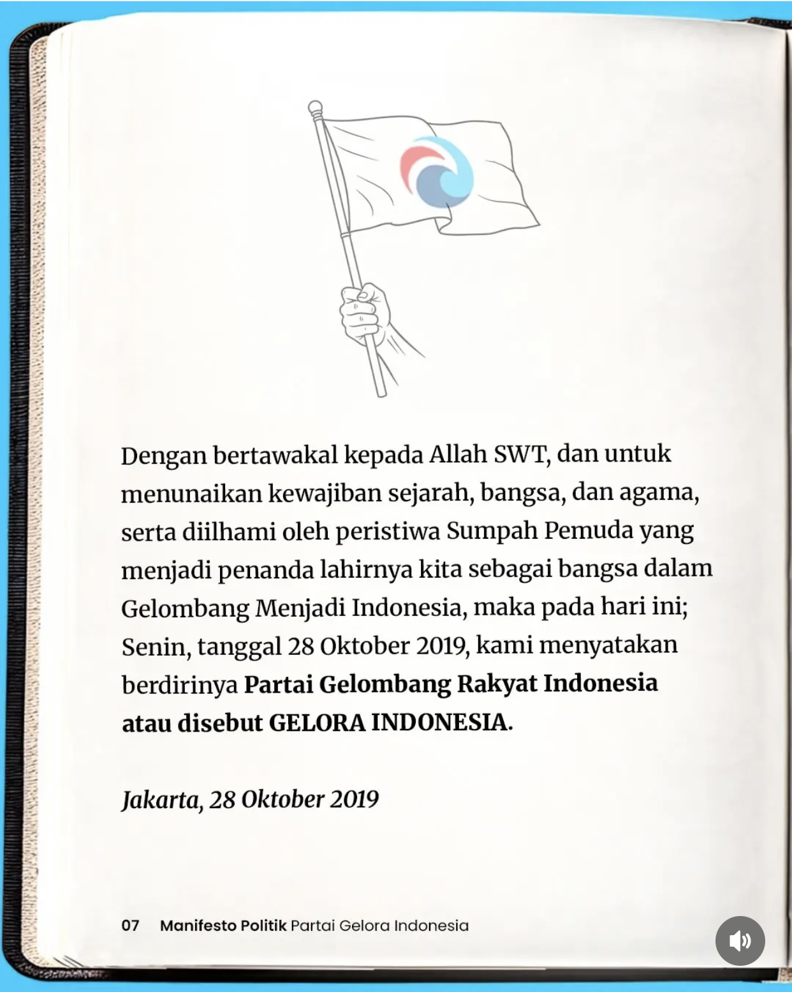

Slide 12
GELOMBANG KETIGA INDONESIA
(ARAH BARU INDONESIA)
SISTEM GLOBAL
GERAKAN KEBANGKITAN BARU INDONESIA
(PARTAI GELORA INDONESIA)
NASIONAL
REGIONAL
GLOBAL
TREN KRISIS GLOBAL
TREN POLITIK GLOBAL:
(BUKU GELOMBANG KETIGA INDONESIA, 2014)
MEROSOTNYA KETERATURAN GLOBAL DAN KRISIS LLEGITIMASI
KRISIS DALAM SISTEM KAPITALISME GLOBAL
KEKOSONGAN NARASI DAN KETIDAKJELASAN ARAH SEJARAH DUNIA
BANGKITNYA KEMBALI NASIONALISME DAN PROTEKSIONISME
ANCAMAN PERANG GLOBAL

Slide 13

1
2
APA VISI ARAH BARU INDONESIA?
BAGAIMANA ROADMAP MENUJU VISI ARAH BARU INDONESIA?
BAGAIMANA MEMBANGUN GELOMBANG GERAKAN ARAH BARU INDONESIA?
BAGAIMANA ROADMAP MEMBANGUN PARTAI GELORA INDONESIA SEBAGAI PARPOL NASIONAL YANG BERPENGARUH KUAT?
INDONESIA EMAS 2045
GELOMBANG PERTAMA
DARI MASA PENJAJAHAN
HINGGA PROKLAMASI KEMERDEKAAN
GELOMBANG KEDUA
DARI MASA ORDE LAMA
HINGGA ORDE BARU
GELOMBANG KETIGA
DARI ORDE REFORMASI
MENUJU 100 TAHUN INDONESIA
*Pada Pemilu 2024, Partai Gelora mengenalkan visi Arah Baru Indonesia dengan: INDONESIA SUPER POWER BARU

Slide 14

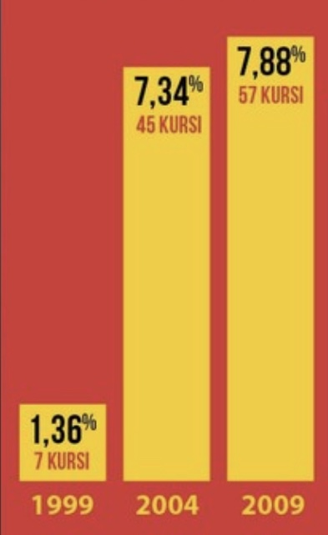
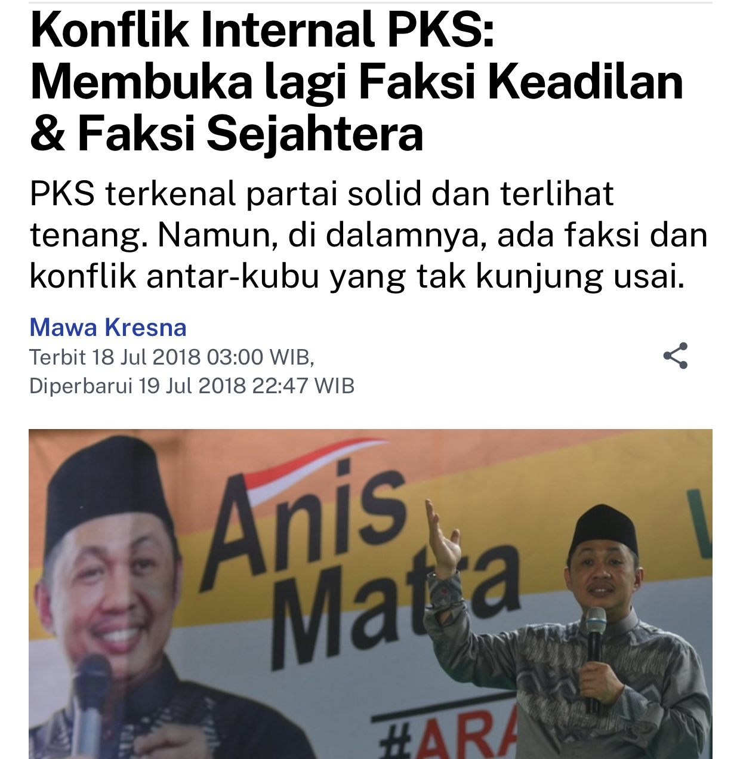

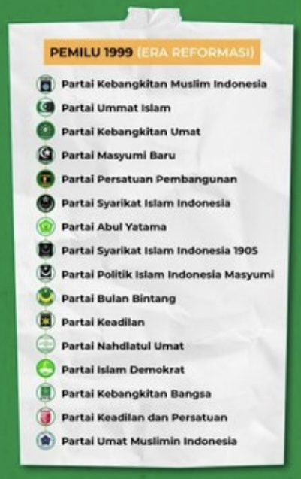


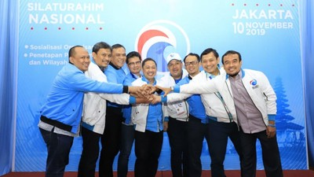
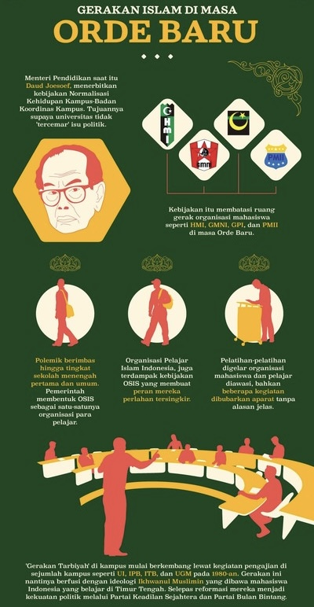
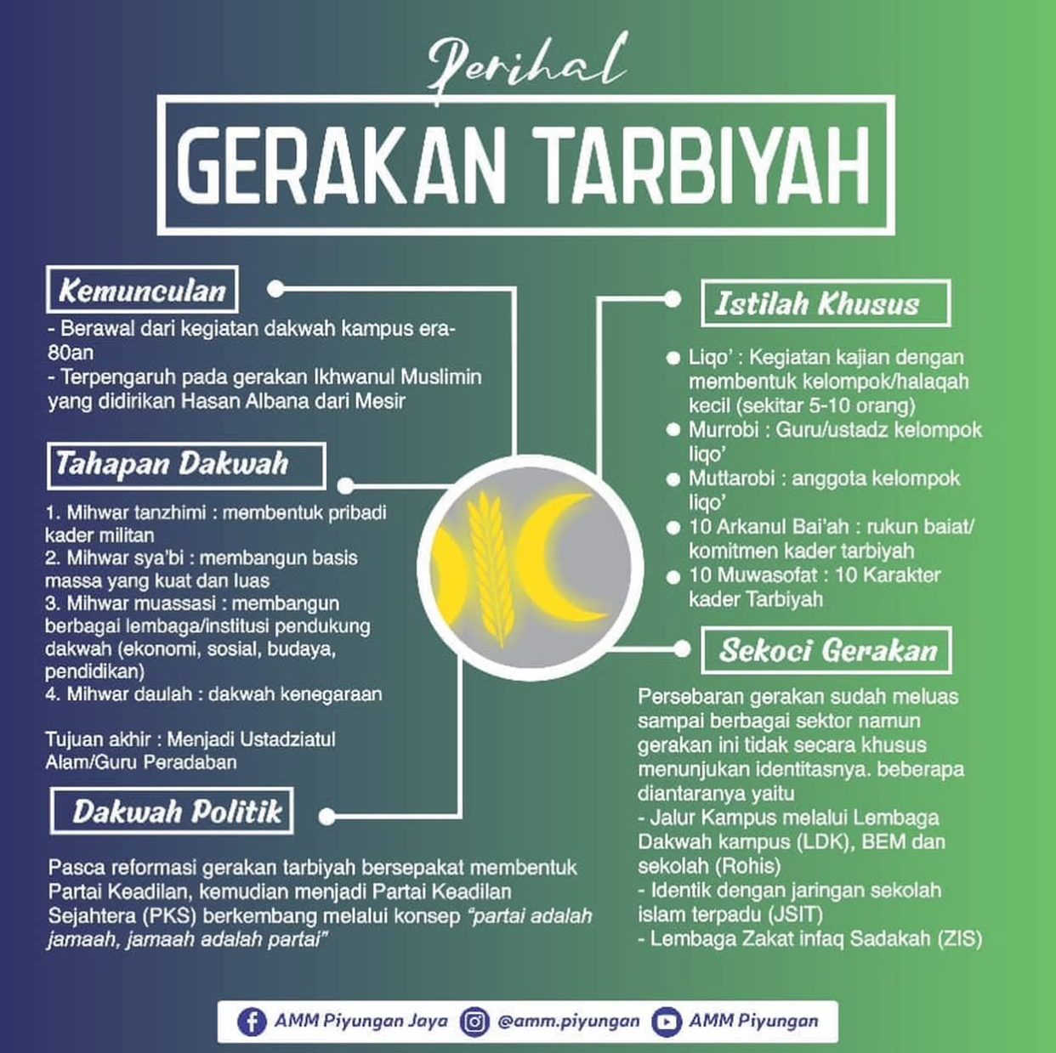
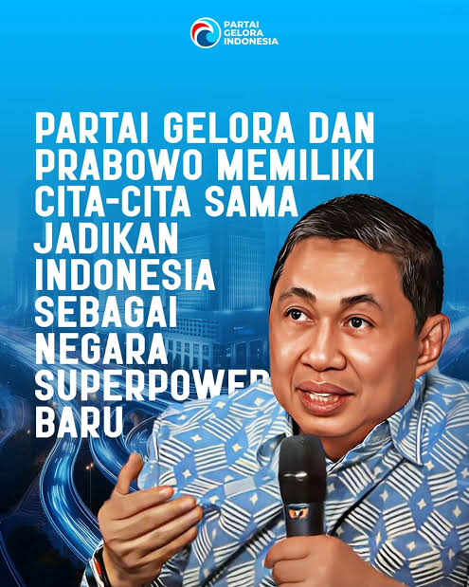
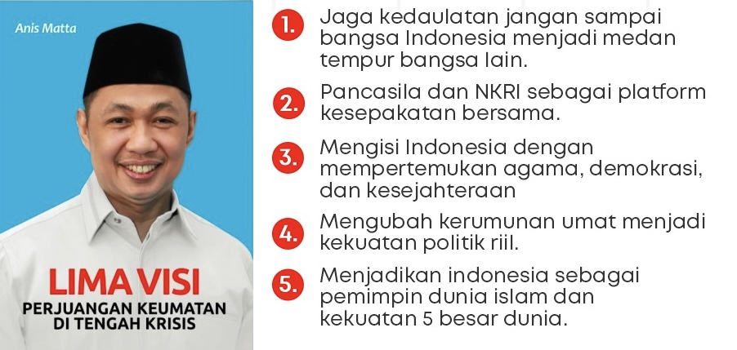
2004
2009
2014
1999
Buku MENIKMATI DEMOKRASI
Buku DARI GERAKAN KE NEGARA
2018
2019
REFORMASI ‘98
2024
GELORA 2029?

